Slide 1
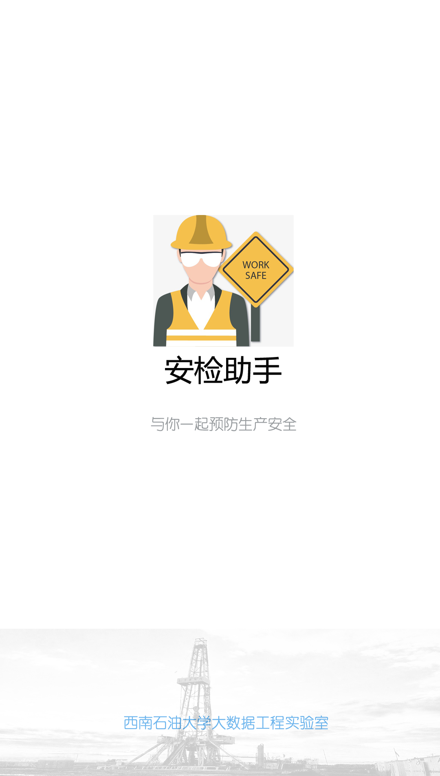

Slide 2
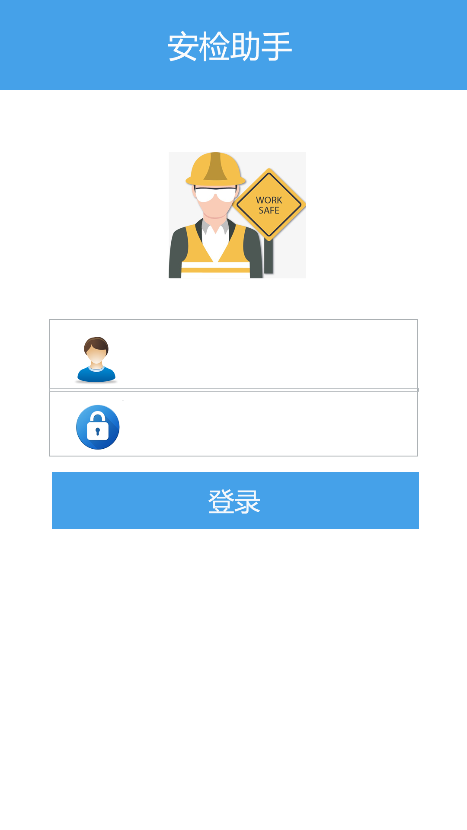

Slide 3









安全生产，人人有责
隐患
违章
事故
事件
统计
分析

Slide 4



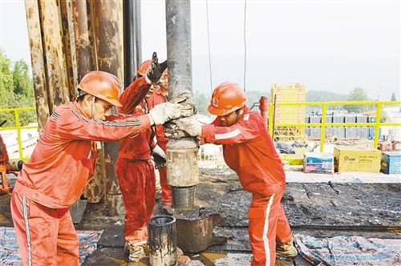
隐患
新建
所有
未验证
检查类型
监督检查
施工队伍
川西钻探
作业项目
中古1井
检查时间
2011-5-2
隐患类别
设备设施
井控设备
井口装置不规范
隐患描述
可能后果
一般
限期整改时间
2015-5-5
整改负责人
李明
验收时间
2015-5-5
验收描述
上传照片
保存
新建

Slide 5


隐患
新建
所有
未验证
作业项目：
中古1井
施工队伍：
405662
所属公司：
川东钻探公司
检查时间：
2015-6-1
隐患类别：
井口装置不安全
隐患描述：
井口装置不安全
李明是
隐患状态：
上传状态：
查看
编辑
作业项目：
中古1井
施工队伍：
405662
所属公司：
川东钻探公司
检查时间：
2015-6-1
隐患类别：
井口装置不安全
隐患描述：
井口装置不安全
李明是
隐患状态：
上传状态：
查看
编辑

Slide 6
隐患
新建
所有
未验证
作业项目：
中古1井
施工队伍：
405662
所属公司：
川东钻探公司
检查时间：
2015-6-1
隐患类别：
井口装置不安全
隐患描述：
井口装置不安全
李明是
隐患状态：
上传状态：
验证
作业项目：
中古1井
施工队伍：
405662
所属公司：
川东钻探公司
检查时间：
2015-6-1
隐患类别：
井口装置不安全
隐患描述：
井口装置不安全
李明是
隐患状态：
上传状态：
验证

